Slide 1

조선대학교 컴퓨터공학과
산학캡스톤디자인 04분반
17
ㅓ게인
발표자 : 고창환
조원 : 김선영
김장섭
박경민
이상은
블랙박스
밝기 전환 인공지능
2022.03.28

Slide 2
목차
01
조원 소개 및 역할
02
개발 동기
03
진행 계획
04
시스템 구성

Slide 3
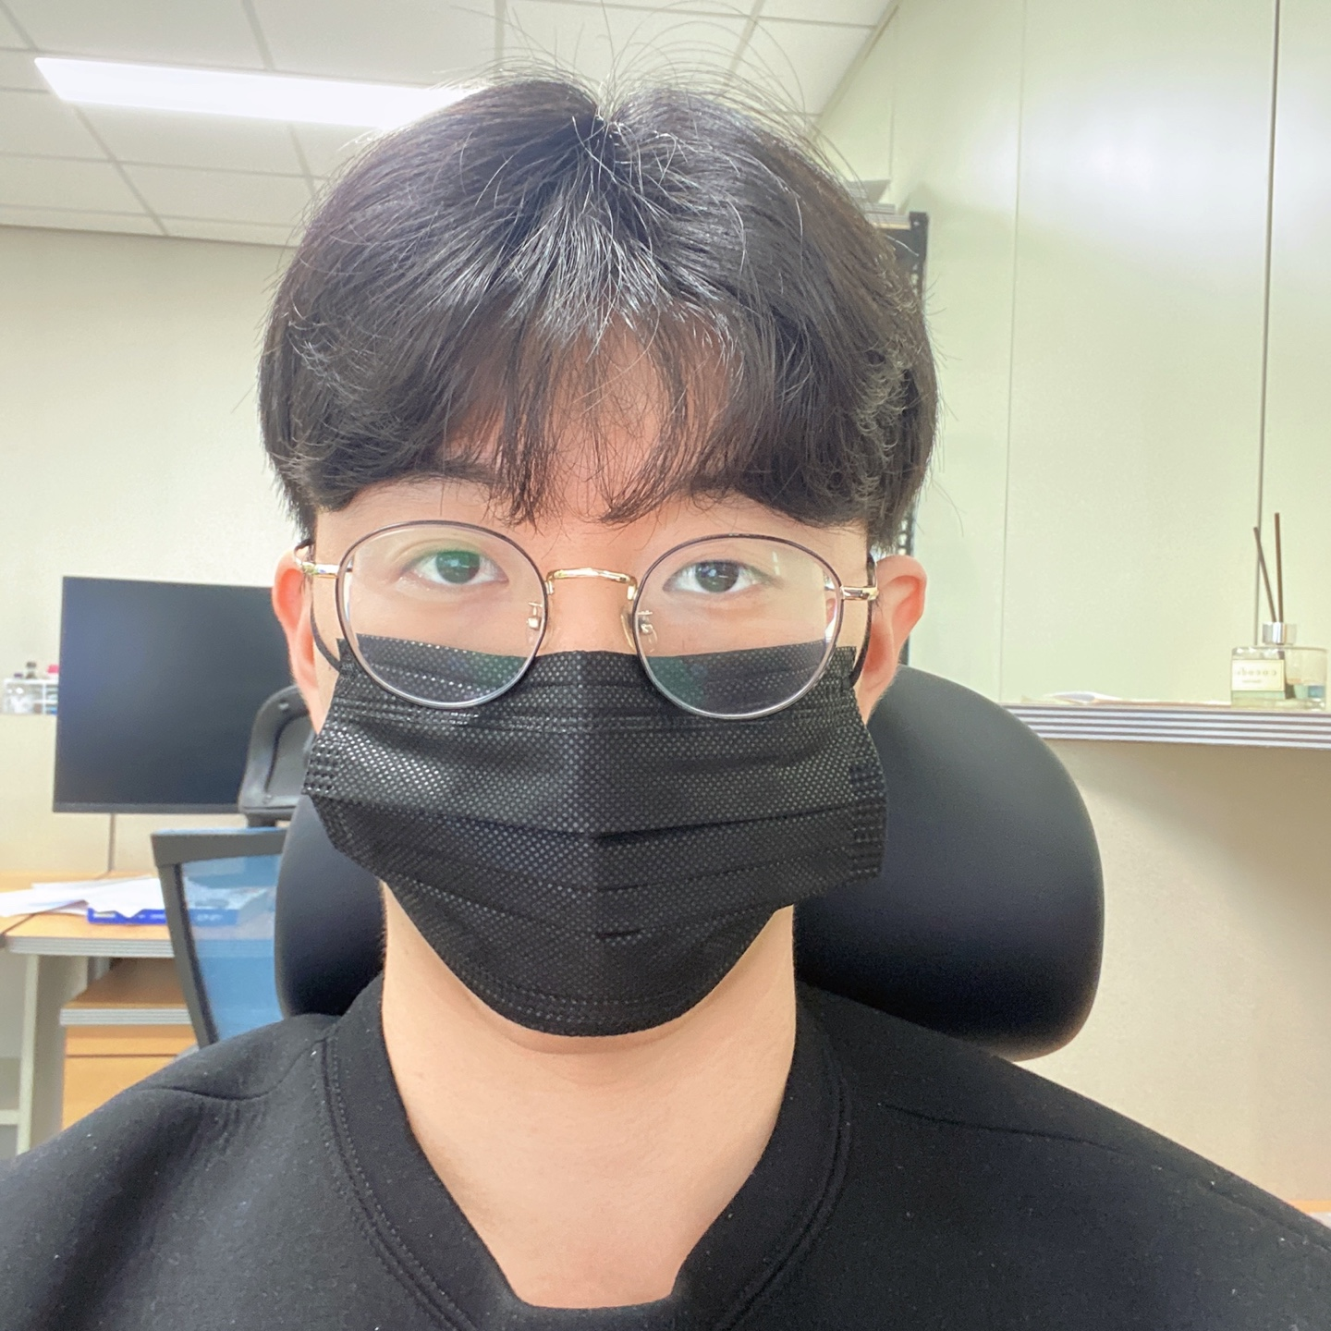
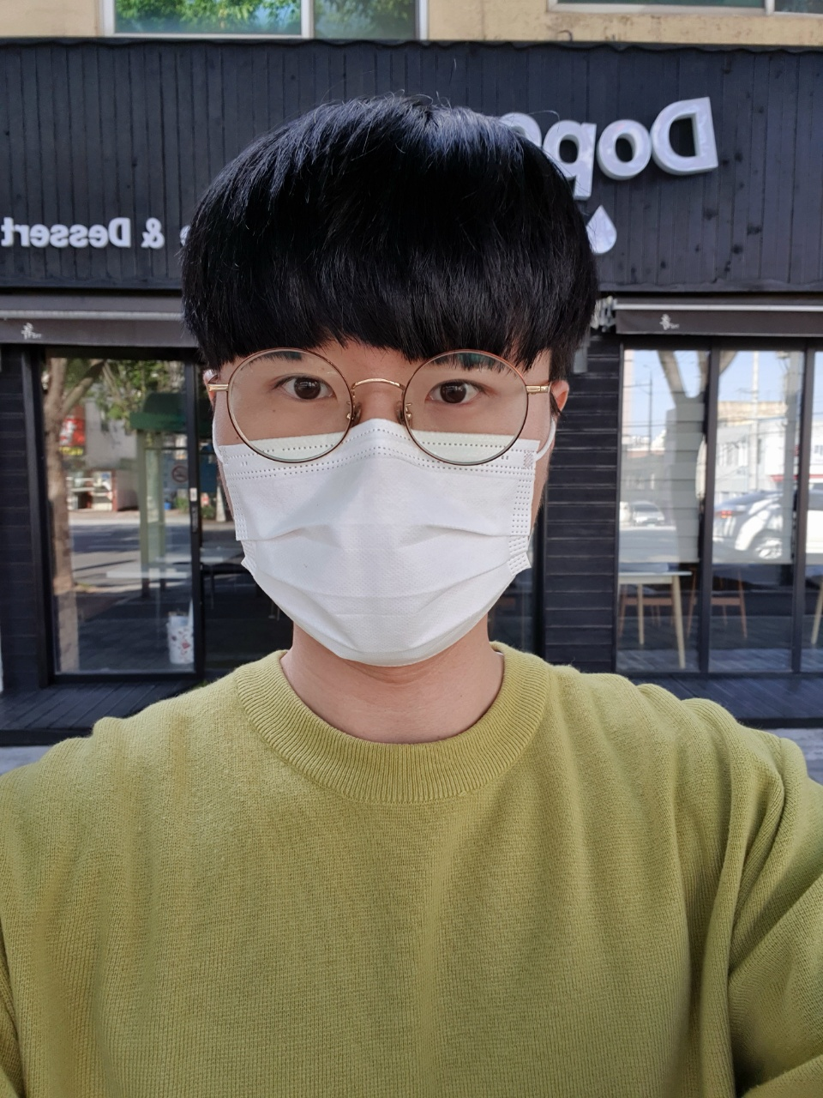

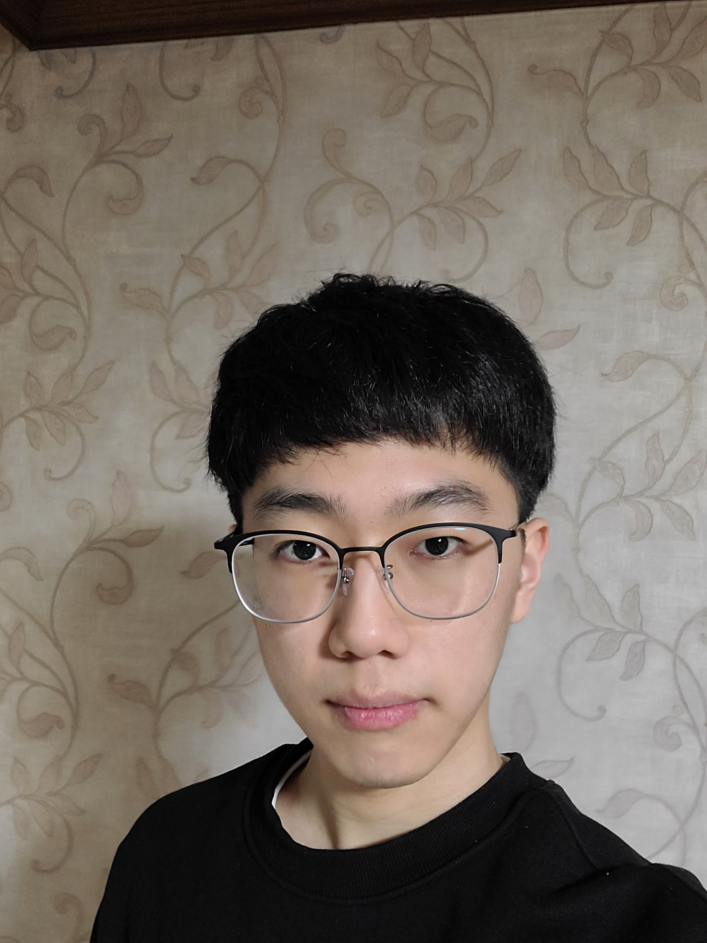
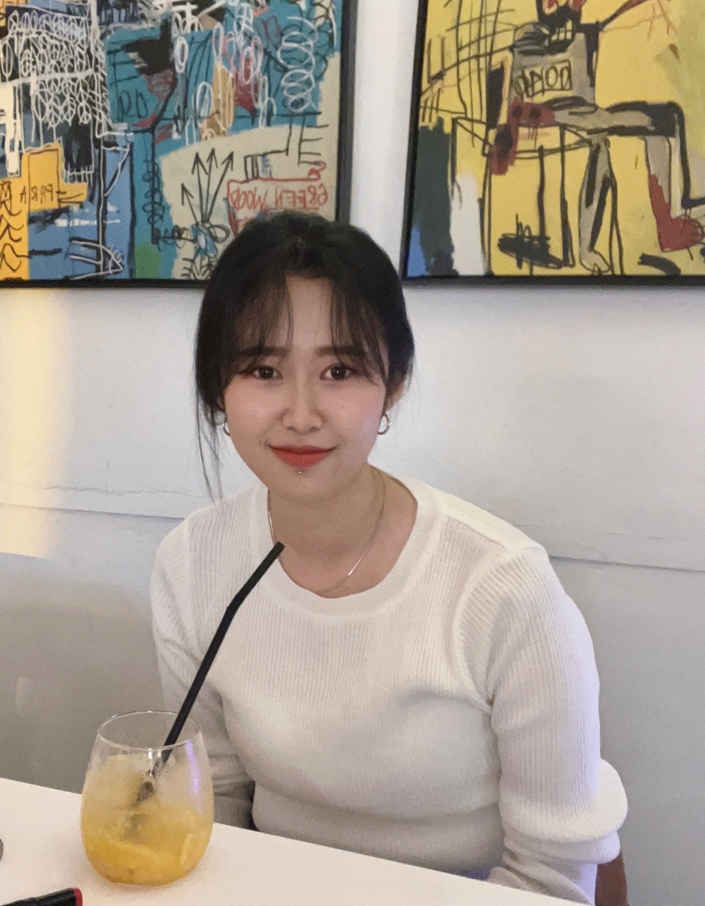
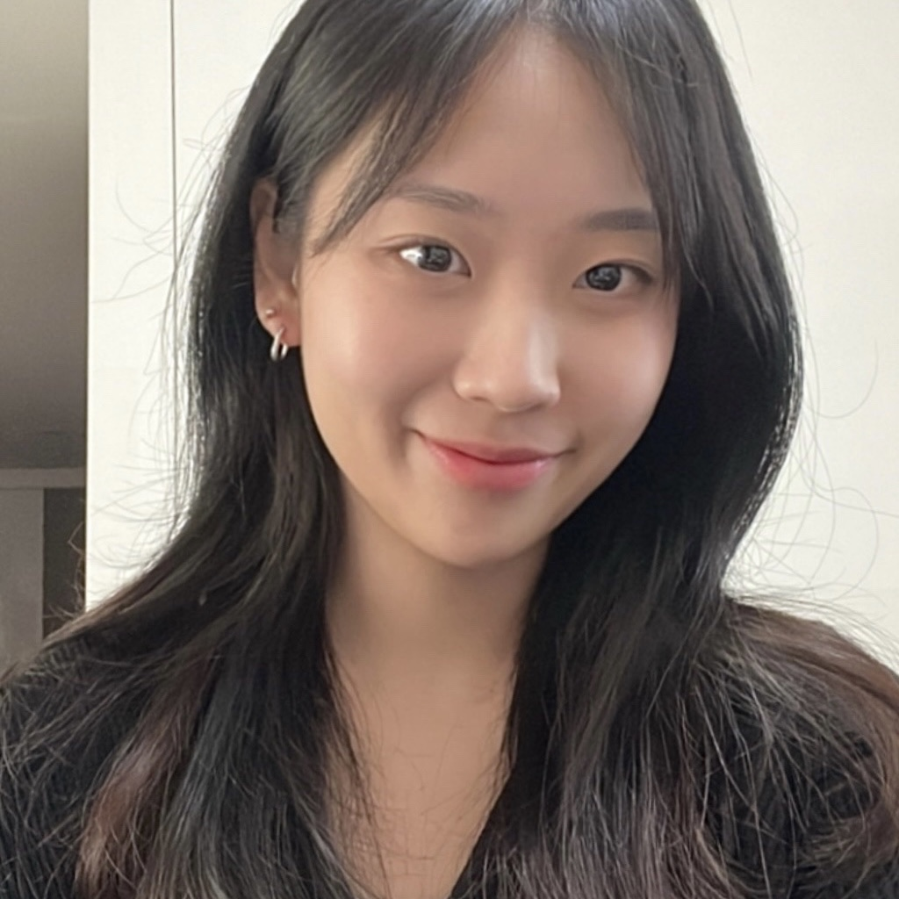
조원 소개 및 역할
개발동기
진행 계획
고창환
조장
wgosoo121@naver.com
김선영
메인 프로그램 구현
godfks7636@naver.com
시스템 구성
김장섭
보조 프로그램 구현
kjs205404@naver.com
박경민
데이터 수집
nelbo209@naver.com
이상은
ppt 제작
dltkddms97@naver.com

Slide 4
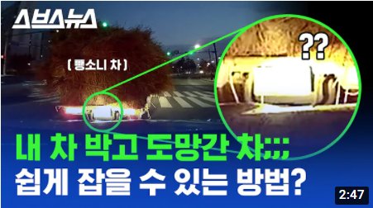
조원 소개 및 역할
<참고 영상>
https://youtu.be/3_jGaO6CPP0
개발동기
진행 계획
시스템 구성
REC

Slide 5
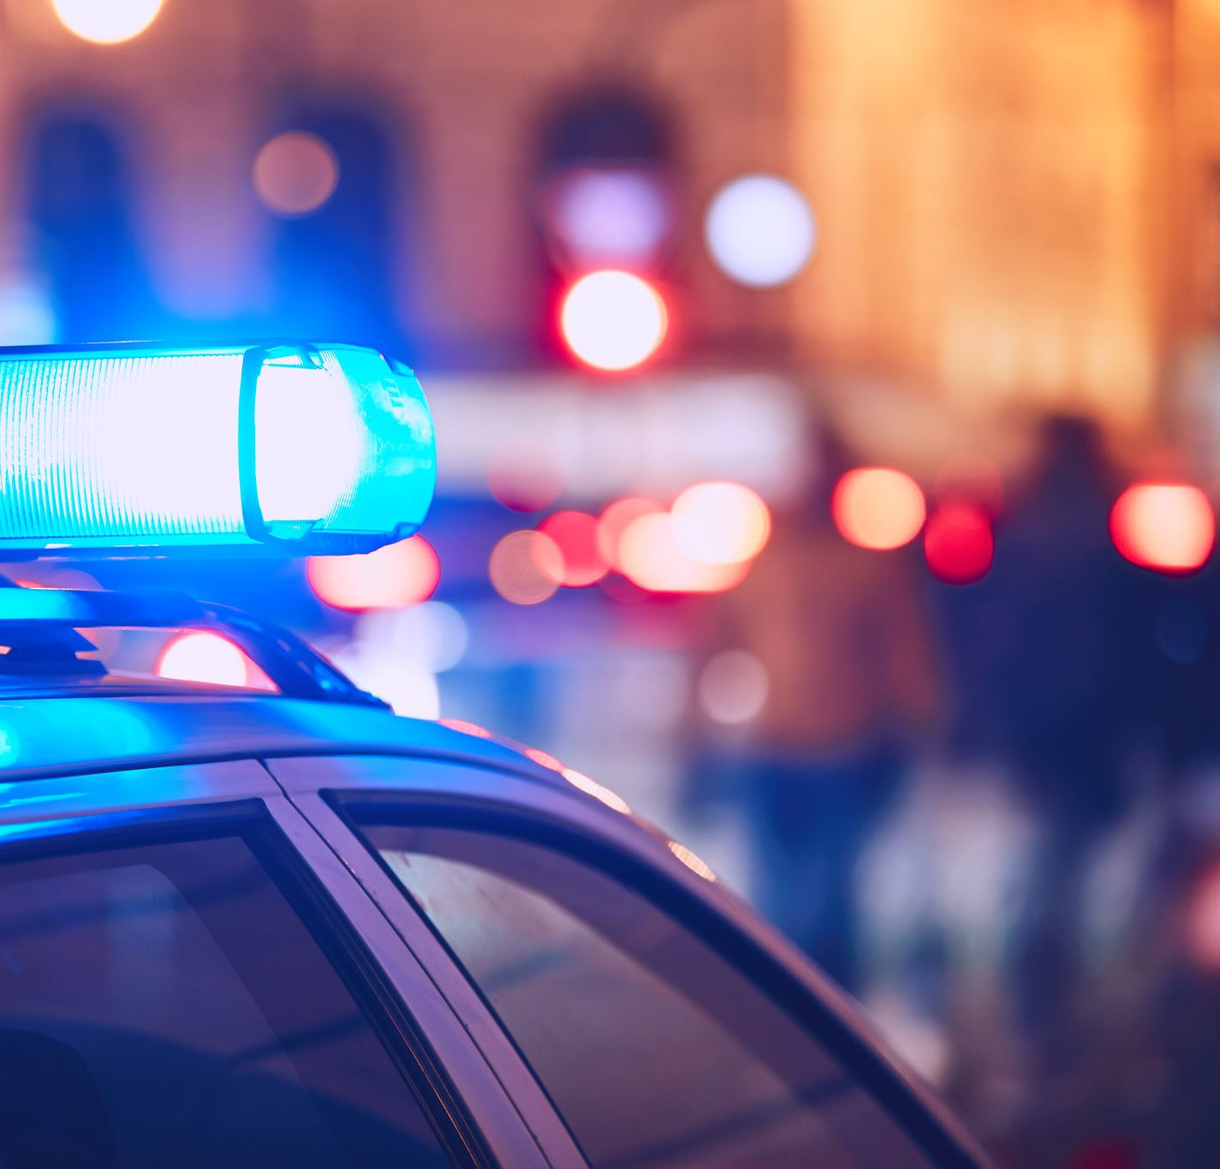


조원 소개 및 역할
개발동기
진행 계획
시스템 구성
<교통사고 발생률>
<교통사고 사망률>
야간
41.5%
야간
2.1%
주간
1.5%
야간 사고 발생 시
사고 처리 어려움
주간
58.5%

Slide 6
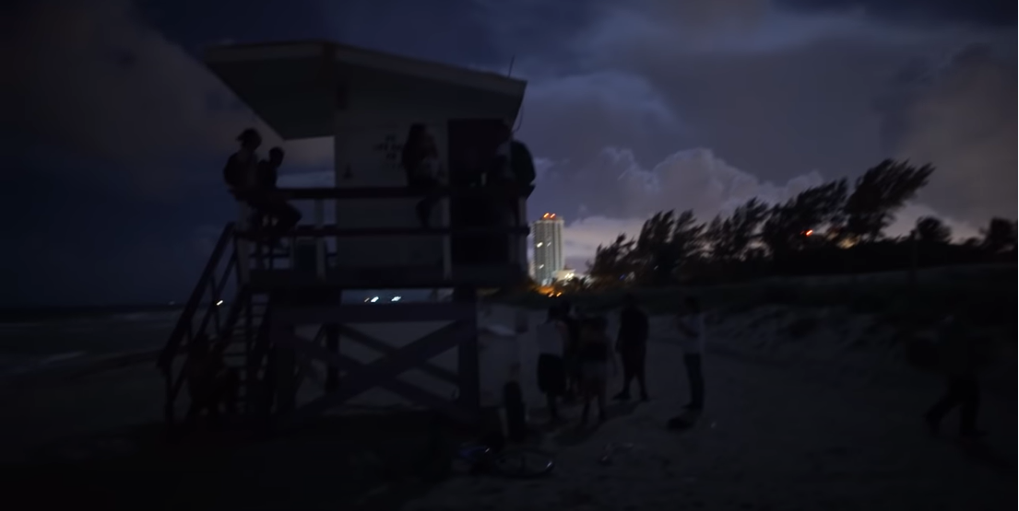
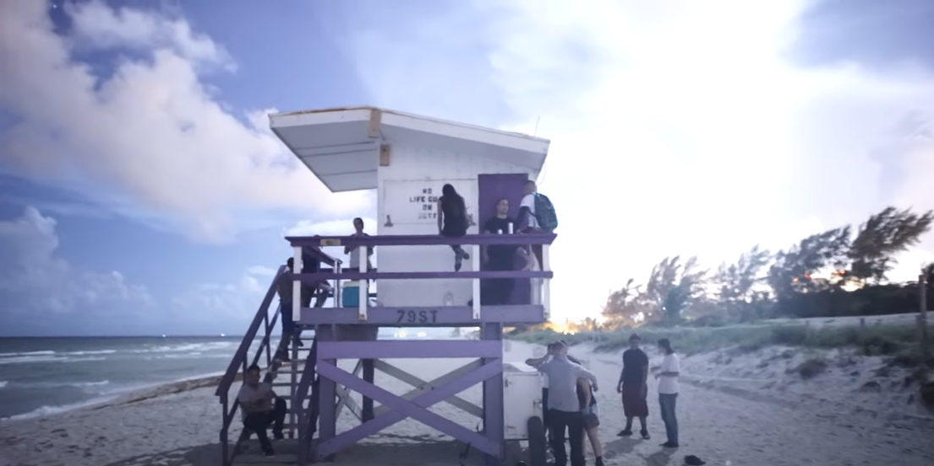

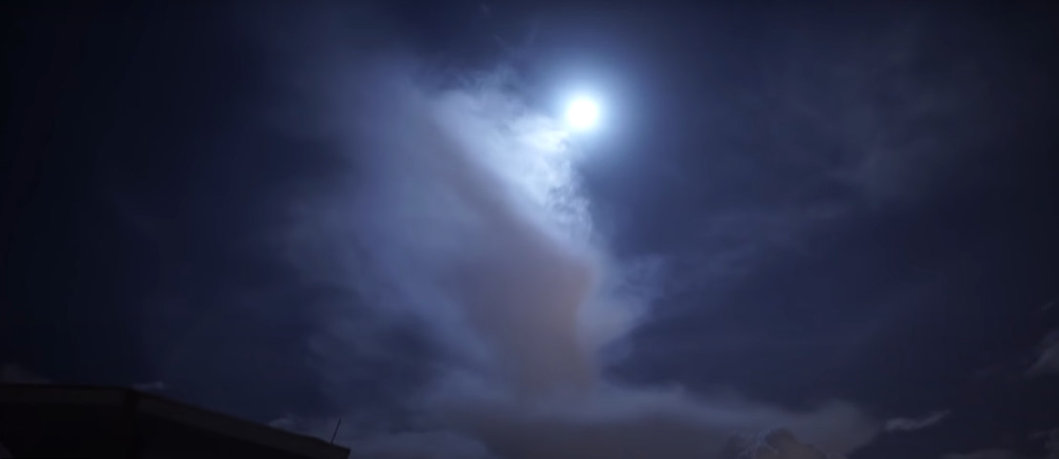
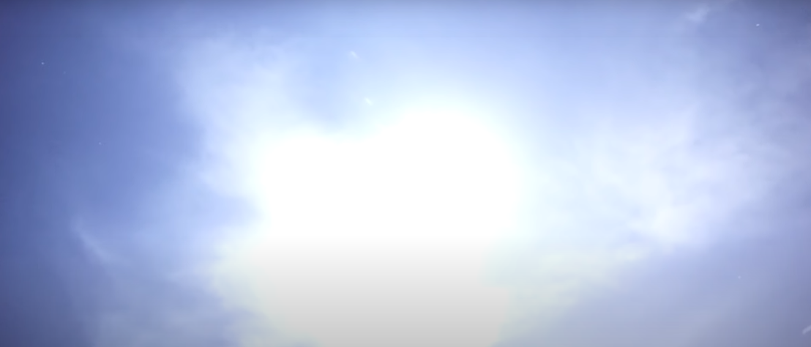
조원 소개 및 역할
개발동기
진행 계획
시스템 구성
기존 제품
영상의 밝기를
변환 시켜주는 프로그램 존재
문제점
빛의 유무에 따라
빛 번짐 발생

Slide 7
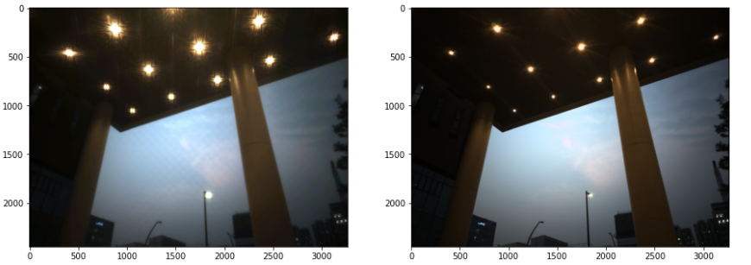
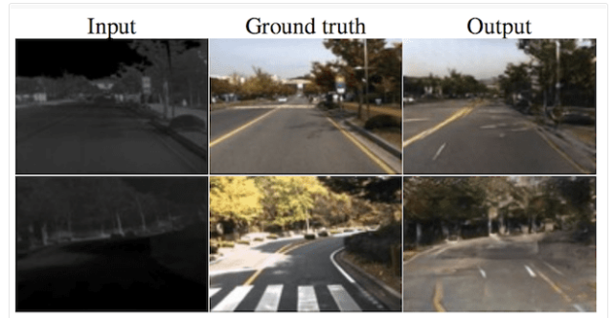
조원 소개 및 역할
개발동기
1
진행 계획
시스템 구성
빛 번짐이 있는
사진을 학습시켜
번짐을 줄이도록 함
(빛 번짐으로 인한 화질 저하 해결)
2
밤과 낮의 특징을 학습시켜
밤 사진을 낮처럼 보이게
이미지 색 변경 후 출력

Slide 8
조원 소개 및 역할
개발동기
진행 계획
3월
설계 툴 생성 (깃허브, 카카오오븐)
자료조사
4월
빛 번짐 제거 작업 및 코딩
5월
밝기 전환 작업 및 코딩
6월
최종 설계 및 구현
프로젝트 발표
시스템 구성

Slide 9
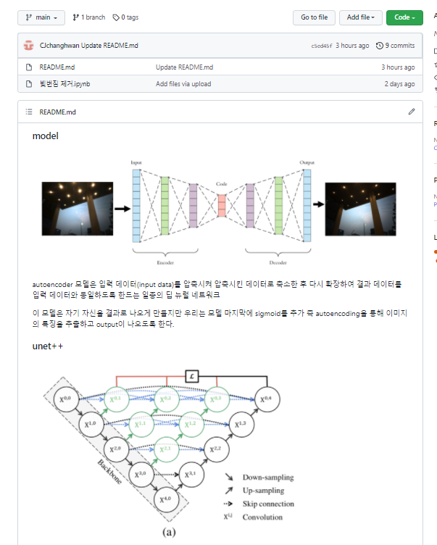
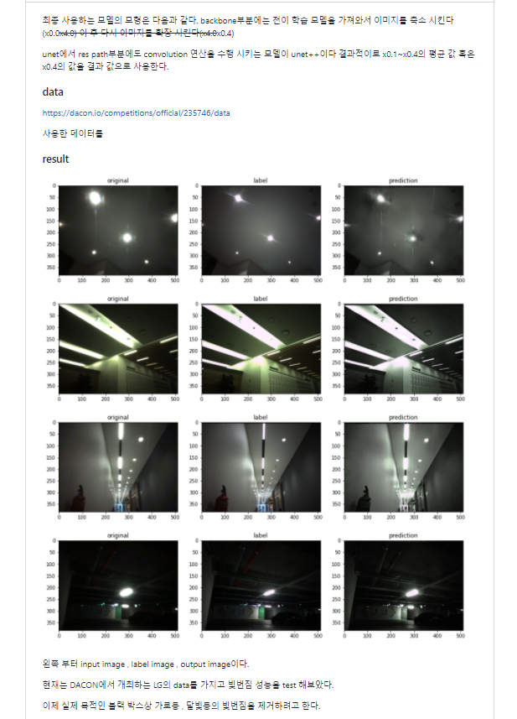
조원 소개 및 역할
개발동기
깃허브
https://github.com
진행 계획
시스템 구성
깃허브를 사용하여
팀원간 프로젝트
진행 상황 공유

Slide 10
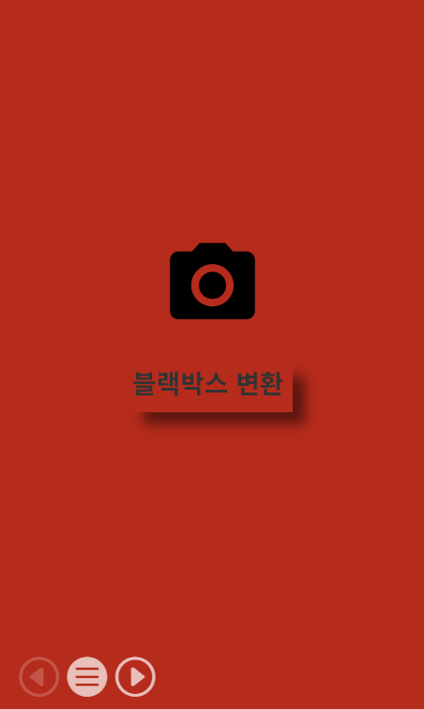
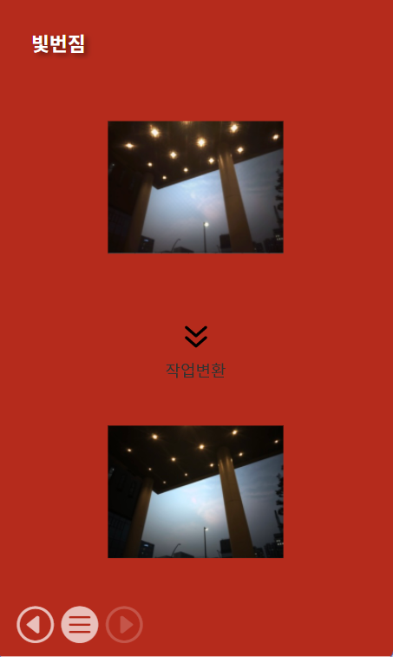
조원 소개 및 역할
개발동기
카카오오븐
https://ovenapp.io/
진행 계획
시스템 구성
오븐 사용하여
최종 디자인 구상

Slide 11
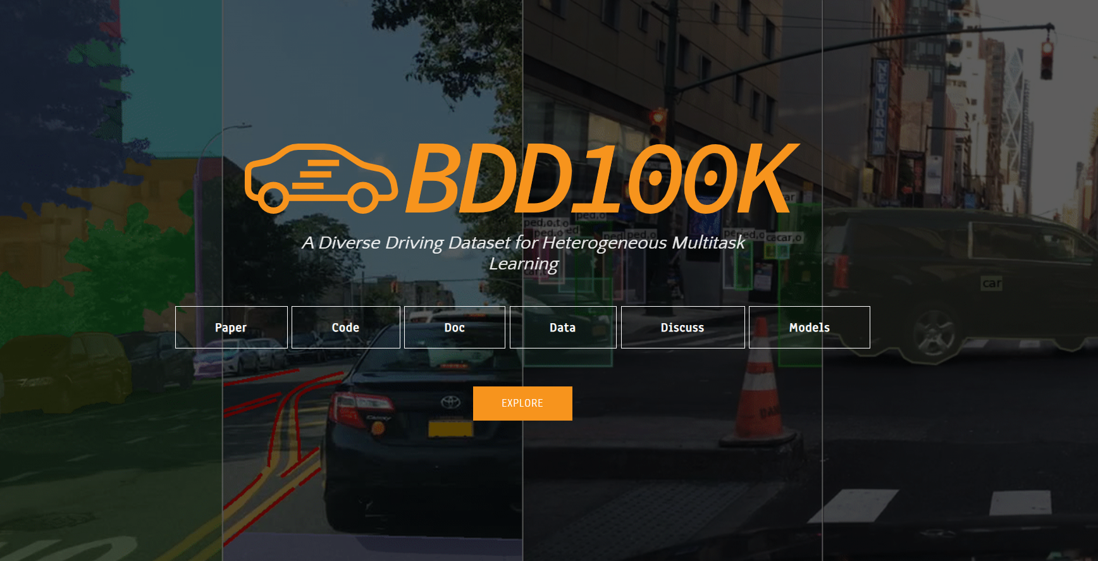
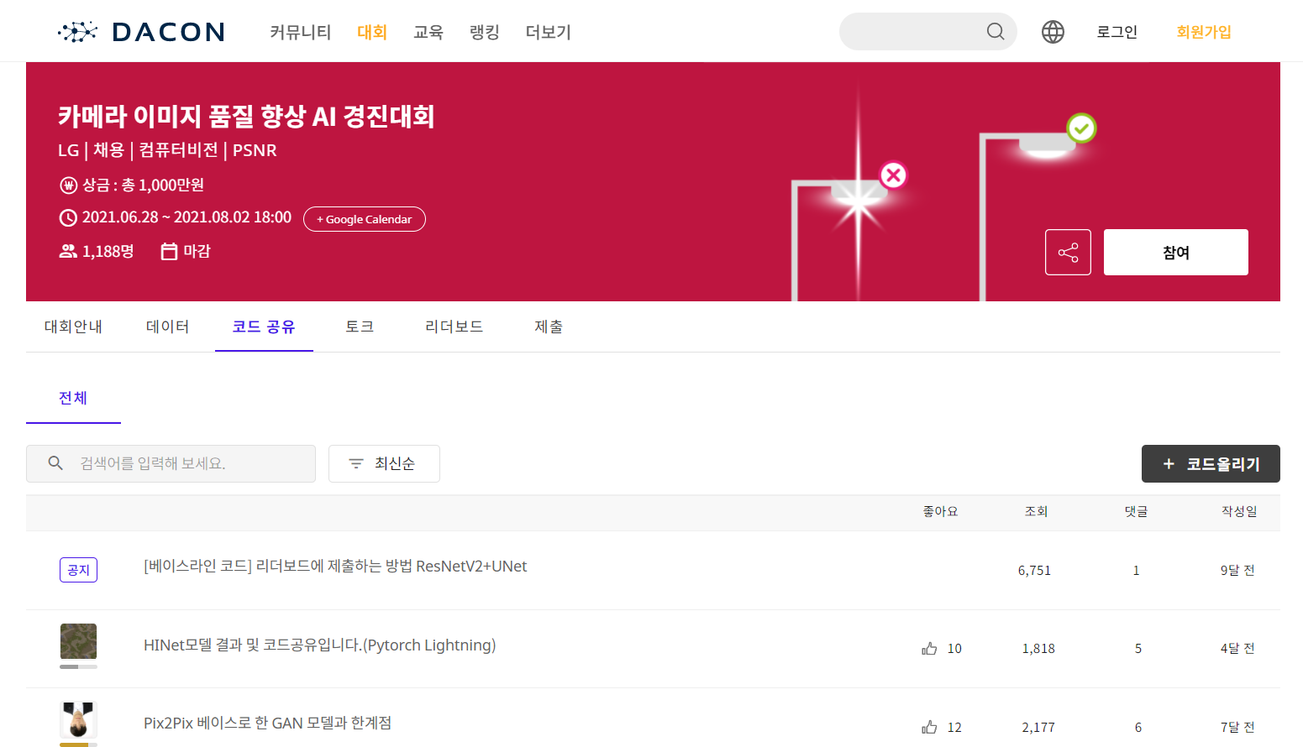
참고 사이트
BDD100K
주행 영상 데이터 수집
http://www.bdd100k.com
데이콘
이미지 데이터 수집
https://dacon.io/competitions/official/235746/data

Slide 12
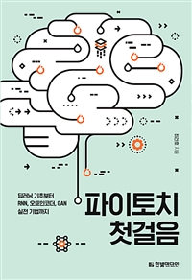
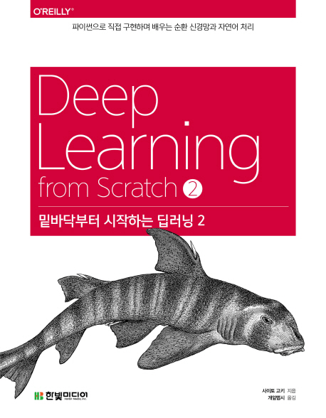

참고 서적
파이토치 첫걸음
최건호
한빛미디어
(2019)
밑바닥부터 시작하는
딥러닝
재등강의
한빛미디어
(2019)
모두의 인공지능 with 파이썬
이영호
길벗
(2020)

Slide 13
3주차 수업 발표 Q&A
야간 주행 시 뒤차의 헤드라이트로 인해 역광이 발생하여 빛이 들어가지 않는 경우 (혹은 빛이 없어 물체의 구분이 어려운 경우) 어떻게 할 것인가?
빛이 없는 경우 빛 번짐을 해결할 필요가 없기 때문에 오히려 더 확실한 결과값을 얻을 수 있음. 그러나 물체의 구분이 어려울 정도로 어두운 경우 변환 불가능
블랙박스의 촬영된 영상을 실시간으로 변환시켜주는지, 아니면 이후에 사고 사진을 이용하여 변환시켜주는 프로그램인지?
사고 이후 블랙박스 영상을 프로그램에 넣어 변환할 예정

Slide 14
Q&A

